Slide 1
Визуальная новелла про травлю
10 класс ГБОУ Школа №1561
команда «Твистедиментед»

Slide 2
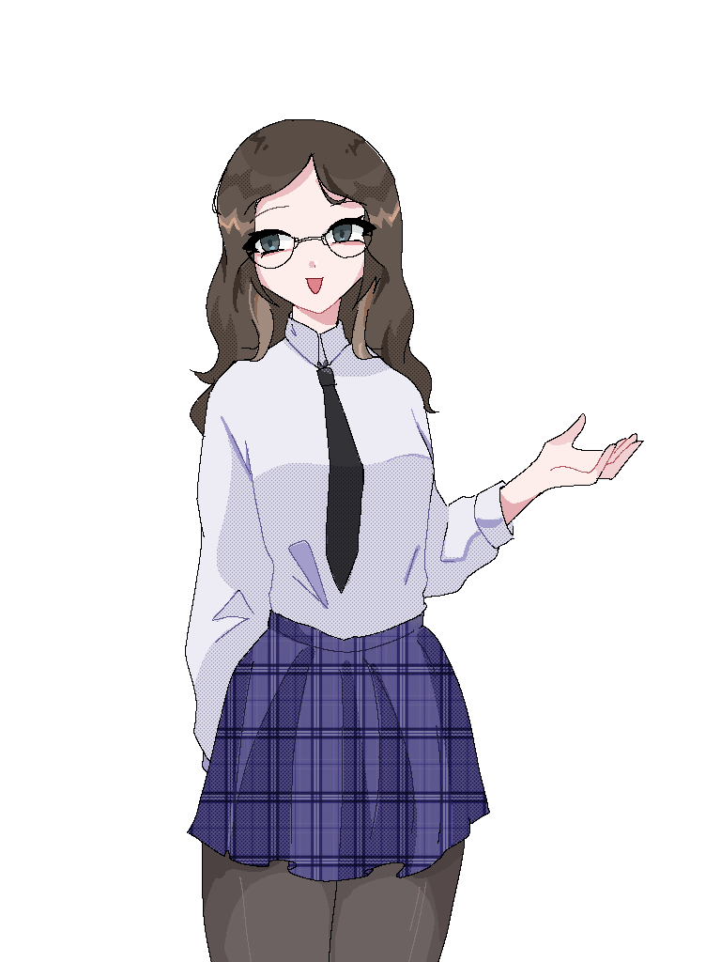
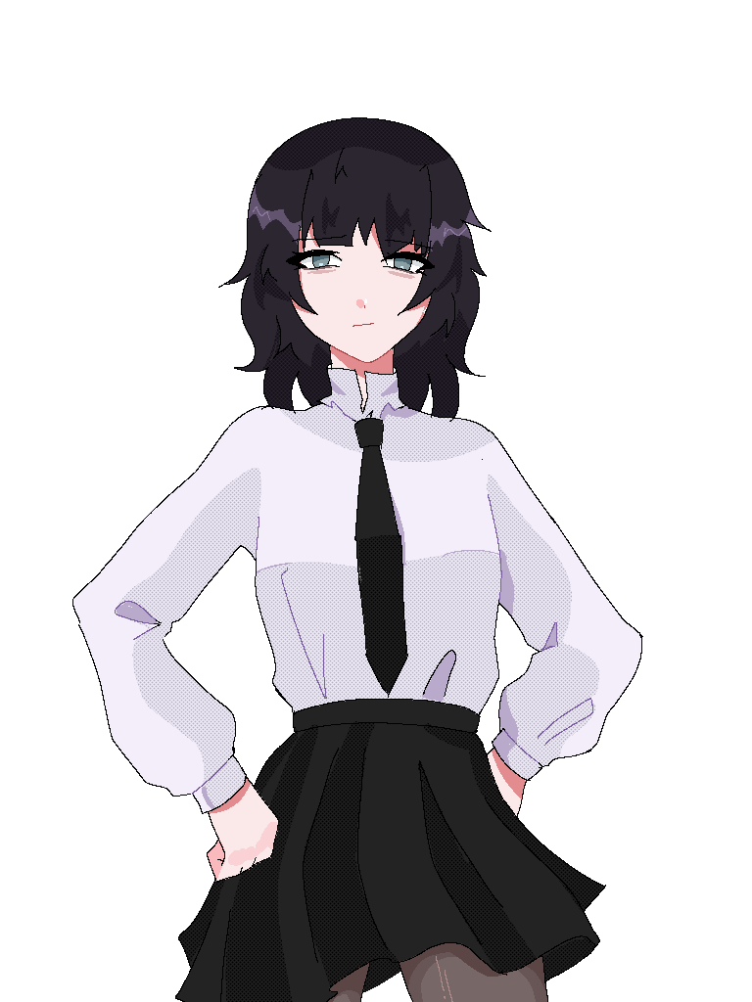
Команда
> Бейдуллина Адиля
Отвечает за сюжет, его развитие,
происходящее в новелле и за написание кода.
> Гамазкова Марьяна
Отвечает за визуальное сопровождение, дизайн персонажей и композицию.

Slide 3
Проблема и актуальность
Травля (буллинг) — агрессивное преследование и издевательство над одним из членов коллектива со стороны другого (или группы лиц)
Буллинг в школе может привести к серьёзным душевным потрясениям и психическим расстройствам. Если на человека со слабой нервной системой свалятся такие испытания, это очень тяжело.

Slide 4
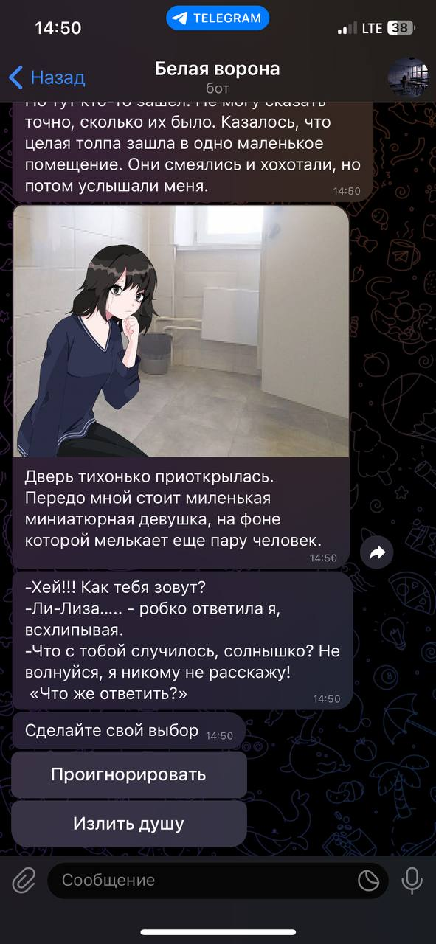
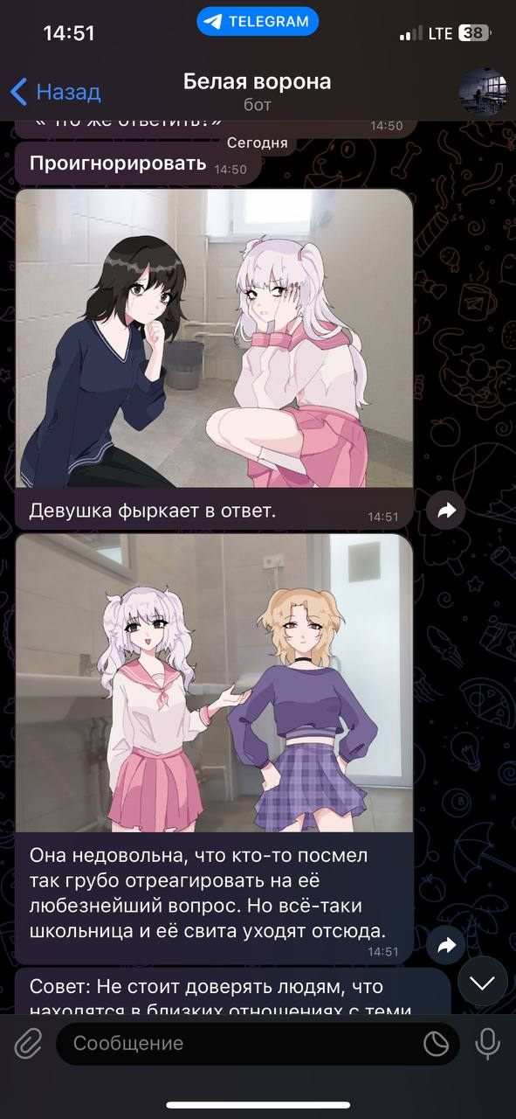
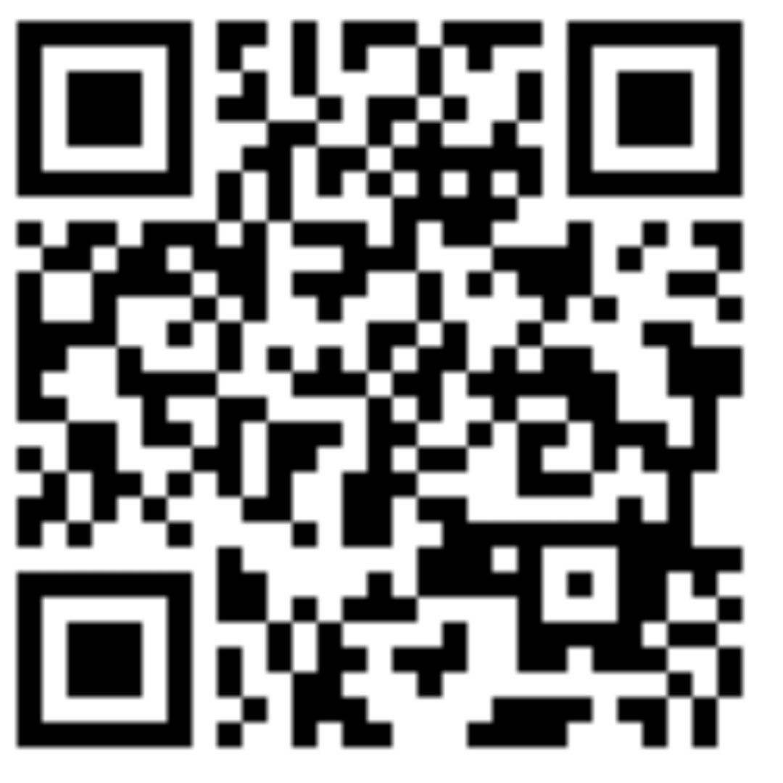
Решение и перспективы
Написание полноценной истории с советами, которые помогают понять пользователям, что же надо делать в той или иной ситуации.
Этот бот будет помогать людям представить себя на местах жертвы, агрессора и наблюдающего.
Визуальная новелла должна уменьшить количество травли в школе.
<< Вы можете отсканировать QR-код
и самостоятельно ознакомиться
с пробной версией новеллы

